Slide 1
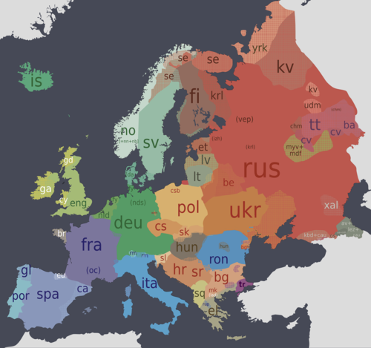
Języki w Europie

Slide 2
CIEKAWOSTKI
W samej Europie funkcjonuje około 225 rodzimych języków, co stanowi mniej więcej 3% liczby wszystkich języków świata.
Zakres słownictwa wielu języków obejmuje 50 000 lub więcej słów, lecz poszczególni użytkownicy języków zazwyczaj znają i wykorzystują ledwie ułamek całkowitego zasobu słów – w codziennych rozmowach ludzie cały czas stosują te same kilkaset słów.
Języki pozostają ze sobą w nieustającej interakcji, wpływając na siebie wzajemnie na wiele sposobów: język angielski czerpał niegdyś liczne zapożyczenia wyrazów i sformułowania z innych języków, dzisiaj zaś języki europejskie zapożyczają wiele słów z języka angielskiego.
W pierwszym roku życia dziecko wydaje szeroką gamę dźwięków: w końcu pierwszego roku życia pojawiają się pierwsze zrozumiałe słowa; w wieku trzech lat dziecko formułuje zdania złożone, a w wieku lat pięciu dysponuje już zasobem kilku tysięcy słów.

Slide 3
Język ojczysty to zazwyczaj język, który znamy najlepiej i najczęściej z niego korzystamy. . Istnieją jednak osoby „doskonale dwujęzyczne”, które potrafią posługiwać się równie biegle dwoma językami. Zazwyczaj jednak osoby dwujęzyczne nie wykazują się idealną biegłością w obu językach.
Języki są ze sobą powiązane w taki sam sposób, jak powiązani są członkowie rodziny. Większość języków europejskich należy do wielkiej rodziny indoeuropejskiej.
Większość języków Europy podzielić można na trzy rodziny: języki germańskie, romańskie i słowiańskie.
Rodzina języków germańskich obejmuje między innymi języki duński, norweski, szwedzki, islandzki, niemiecki, niderlandzki, angielski i jidysz.
Rodzina języków romańskich obejmuje między innymi język włoski, francuski, hiszpański, portugalski i rumuński.
Rodzina języków słowiańskich obejmuje między innymi język rosyjski, ukraiński, białoruski, polski, czeski, słowacki, słoweński, serbski, chorwacki, macedoński i bułgarski.
Większość języków europejskich opiera się na alfabecie łacińskim. Niektóre języki słowiańskie opierają się na cyrylicy. Grecki, jidysz, ormiański i gruziński posiadają własny alfabet.

Slide 4
Rosja (148 milionów mieszkańców) może poszczycić się największą liczbą używanych na jej terytorium języków: w zależności od zastosowanych kryteriów jest ich od 130 do 200.
W większości krajów Europy istnieje kilka języków regionalnych czy języków mniejszości – niektóre z nich zyskały nawet status oficjalny.

Slide 5
Podział języków europejskich
Większość języków Europy należy do rodziny języków indoeuropejskich . Z całej populacji europejskiej liczącej 744 mln. Około 94% to rodzimi użytkownicy języka indoeuropejskiego. W indoeuropejskim trzy największe to romański , słowiański i germański, z których każdy liczy ponad 200 milionów osób, z których każdy stanowi blisko 90% Europejczyków. Mniejsze indoeuropejskie występujące w Europie obejmują helleńskie ( greckie), bałtyckie, albańskie, indoaryjskie ( romskie) i celtyckie.
Spośród około 45 milionów Europejczyków mówiących językami nieindoeuropejskimi, większość mówi językami z rodzin uralskich lub tureckich. Imigracja przyniosła spore społeczności użytkowników języków afrykańskich i azjatyckich, które stanowią około 4% populacji, przy czym najczęściej mówi się po arabsku .
Pięć języków ma w Europie ponad 50 milionów rodzimych użytkowników języka: francuski , włoski , niemiecki , angielski i rosyjski . Podczas gdy rosyjski ma największą liczbę rodzimych użytkowników języka (ponad 100 milionów w Europie), angielski ma łącznie największą liczbę użytkowników, w tym około 200 milionów osób posługujących się angielskim jako drugim lub obcym językiem

Slide 6
Języki germańskie.
Języki słowiańskie.
Języki romańskie.
Języki bałtyckie.
Języki celtyckie.
Języki północnokaukaskie.
Języki nieindoeuropejskie (baskijski, węgierski, fiński, estoński, karelski, lapoński, turecki, maltański)

Slide 7
W językach germańskich tworzą przeważającą rodzinę językową w Zachodniej, Północnej i Europie Środkowej. Szacuje się, że 210 milionów Europejczyków jest rodzimymi użytkownikami języków germańskich, z których największe grupy to niemiecki ( ok. 95 mln), angielski ( ok. 70 mln), niderlandzki ( ok. 24 mln), szwedzki ( ok. 10 mln), duński ( ok. 6 mln) i norweski ( ok. 5 mln).

Slide 9
Języki słowiańskie są używane na dużych obszarach Europy Południowej, Środkowej i Wschodniej . Szacuje się, że 250 mln Europejczyków jest rodzimymi użytkownikami języków słowiańskich, z których największe grupy to rosyjski ( ok. 110 mln w europejskiej Rosji i sąsiednich częściach Europy Wschodniej, rosyjski stanowiący największą społeczność językową w Europie), polski ( ok. 55 mln), Ukraiński ( ok. 40 mln), serbsko-chorwacki ( ok. 21 mln), czeski ( ok. 11 mln), bułgarski ( ok. 9 mln), słowacki ( ok. 5 mln) białoruski i słoweński (po ok. 3 mln) ) i macedoński ( ok. 2 miliony).

Slide 10
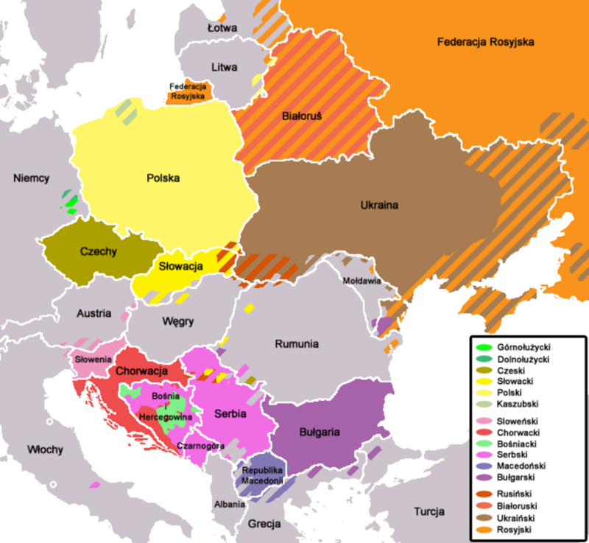

Slide 11
Około 215 milionów Europejczykówbgłównie w Europie Zachodniej i Południowej jest rodzimymi użytkownikami języków romańskich , największe grupy, w tym francuski ( ok. 72 mln), włoski ( ok. 65 mln), hiszpański ( ok. 40 mln), rumuński ( ok. . 24 mln), portugalski ( ok. 10 mln), kataloński ( ok. 9 mln), sycylijski ( ok. 5 mln, również zaliczany do włoskiego), język wenecki ( ok. 4 mln), galicyjski ( ok. 2 mln) , Sardynia ( ok. 1 mln), Oksytan ( ok. 500 000)

Slide 12
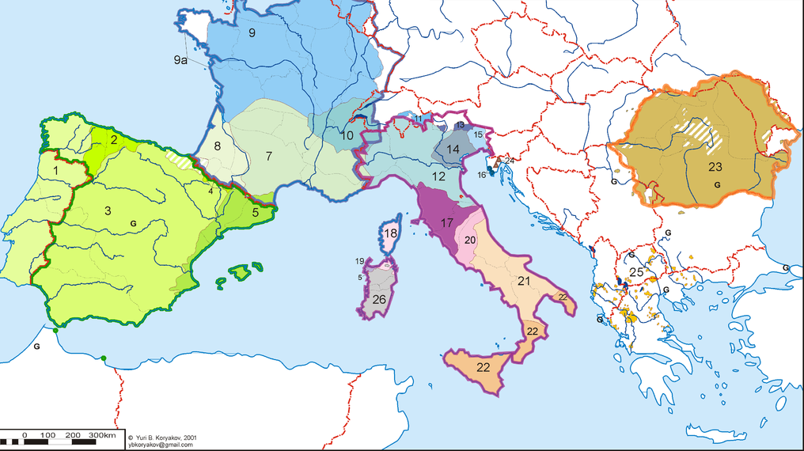

Slide 13
Języki bałtyckie – grupa języków w obrębie języków indoeuropejskich, którymi w przeszłości posługiwali się Bałtowie na terenach od ujścia Wisły po południowe granice dzisiejszej Estonii (północne krańce łotewskiej krainy zwanej Liwonią).

Slide 14
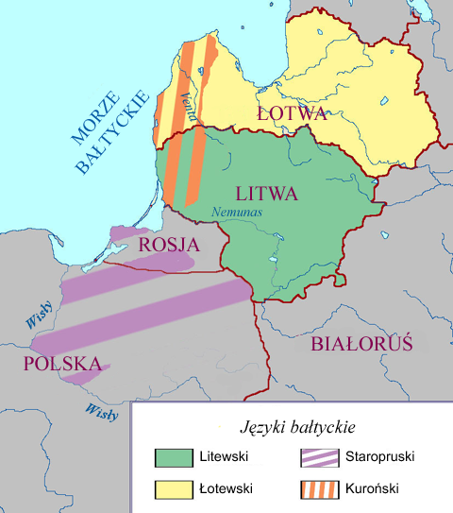

Slide 15
Języki celtyckie – grupa językowa w obrębie języków indoeuropejskich, wywodząca się z rekonstruowanego języka praceltyckiego. Określenia „celtyckie” wobec tych języków użył po raz pierwszy Edward Lhuyd w 1707. Języków celtyckich dawniej używano na rozległym obszarze, obejmującym znaczne połacie zachodniej i południowej Europy oraz Azję Mniejszą, obecnie jednak mówi się nimi w peryferyjnych regionach Wysp Brytyjskich i zachodniej Bretanii, a także w skupiskach mniejszości celtyckojęzycznych na innych kontynentach.

Slide 16
